Slide 1
[LOGO DA EMPRESA]
Treinamento de
Compliance

Slide 2

O que é Compliance?
Compliance
=
Conformidade;
Estar de acordo com as normas

Slide 3


Por que Compliance?
A empresa pode sofrer danos sérios à reputação
A empresa pode sofrer prejuízos
^{econômicos devido a:}
^{Multas}
^{Ações judiciais}
Perda de patrocínio e parceiros
Proibição de participação em licitações
Dificuldades para obter créditos

Slide 4
Legislação
Com a Operação Lava Jato, grandes empresas tiveram sérios problemas de reputação e financeiros, devido às sanções previstas na lei
Lei Nº 12.846, de 1º de agosto de 2013
^{Lei Anticorrupção}
^{Art 1º Esta Lei dispõe sobre}
a responsabilização objetiva administrativa e civil de pessoas jurídicas pela prática de atos contra a administração pública, nacional ou estrangeira.
Fortaleceu a regulamentação brasileira sobre propina e corrupção
Responsabilização objetiva, no âmbito civil e administrativo, de empresas que praticam atos lesivos contra a administração pública nacional ou estrangeira

Slide 5


Ou seja...
A empresa pode sofrer as consequências legais e sociais de qualquer ato de corrupção em seu benefício cometido por funcionários, terceirizados, parceiros, fornecedores, patrocinados, etc.

Slide 6

Licitações
As licitações e demais contratos administrativos são situações de alto risco. A Lei Anticorrupção define os atos lesivos contra a administração pública deste tipo como:
frustrar ou fraudar, mediante ajuste, combinação ou qualquer outro expediente, o caráter competitivo de procedimento licitatório público;
impedir, perturbar ou fraudar a realização de qualquer ato de procedimento licitatório público;
afastar ou procurar afastar licitante, por meio de fraude ou oferecimento de vantagem de qualquer tipo;
fraudar licitação pública ou contrato dela decorrente;
criar, de modo fraudulento ou irregular, pessoa jurídica para participar de licitação pública ou celebrar contrato administrativo;
obter vantagem ou benefício indevido, de modo fraudulento, de modificações ou prorrogações de contratos celebrados com a administração pública, sem autorização em lei, no ato convocatório da licitação pública ou nos respectivos instrumentos contratuais; ou
manipular ou fraudar o equilíbrio econômico-financeiro dos contratos celebrados com a administração pública.

Slide 7

Licitações
1
Rotatividade de funcionários em reuniões com agentes públicos. Assim não há abertura para que o funcionário forme um relacionamento, e nem que seja o único a conduzir o acordo
O que fazer?
2
Não permitir que reuniões aconteçam sem um número mínimo de funcionários da empresa
3
Contratos ou acordos de alto risco devem passar por revisões de membros de alto nível hierárquico na empresa, ou do setor de compliance
4
Não permitir que um funcionário possa validar documentos que serão apresentados para a participação da empresa em licitações

Slide 8

Compliance na
[Nome da empresa]

Slide 9












Valores
^{Código de Ética}
^{Respeito às pessoas}
^{Orgulho de trabalhar}
^{na [nome da empresa]}
^{Competência técnica}
^{Responsabilidade}
^{social e cidadania}
^{Gosto por desafios}
^{Confiança}
^{e credibilidade}
Integridades pessoal e profissional
^{Equidade de gênero}
^{e raça}
^{Confidencialidade}
^{e segurança das informações}
^{Transparência}
^{nos processos}
^{Compromisso com resultados}

Slide 10




Objetivos
^{Código de Ética}
Esclarecer questões relacionadas:
à transparência das operações em geral;
ao cumprimento de regras de convivência no ambiente de trabalho, sem distinção de hierarquia, áreas ou funções exercidas;
à segurança das atividades dos profissionais envolvidos;
à segurança e o sigilo das informações que
devem ser protegidas pela confidencialidade

Slide 11


A quem sem aplica?
^{Código de Ética}
^{Funcionários}
^{Membros da alta administração}
^{Acionistas}
^{Terceirizados}
^{Fornecedores}
^{Clientes}
^{Organizações públicas}
Todos que se relacionam de forma direta ou indireta com a [nome da empresa], devem conhecer e zelar pelo cumprimento do Código de Ética, indistintamente do cargo que ocupam.
[se a empresa possuir relacionamento com a administração pública – listar]

Slide 12
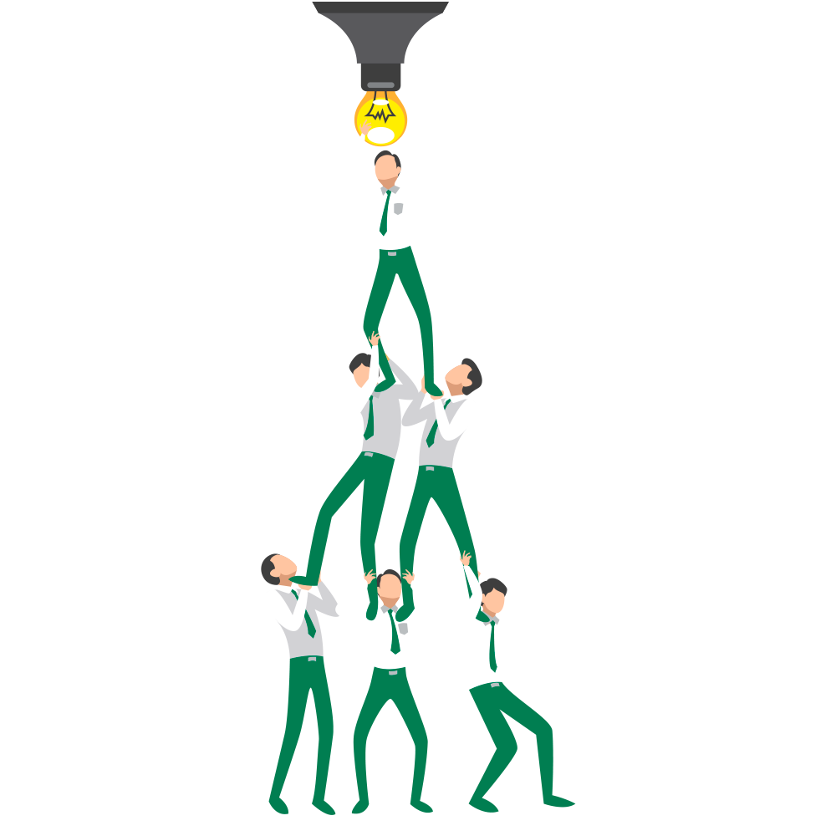

Às pessoas
^{Princípios da [empresa]}
O zelo, permanente, pela utilização adequada e econômica dos recursos materiais, técnicos e financeiros da [nome da empresa]
A preservação e respeito à imagem, ao patrimônio e aos interesses da [nome da empresa]
A valorização e o estímulo à conduta ética individual e coletiva

Slide 13
Condutas aceitáveis aos dirigentes e empregados da [nome da empresa]
^{Princípios da [empresa]}
Não utilizar influências internas ou externas para a obtenção de vantagens pessoais e funcionais
Eximir-se de fazer uso do cargo, da função de confiança ocupada ou da condição de empregado da [nome da empresa] para obter vantagens para si ou para terceiros
Utilizar os recursos da [nome da empresa] apenas para finalidades de interesse da Empresa
Recusar de pessoas físicas e/ou jurídicas que mantenham relações comerciais com a [nome da empresa] presentes e/ou brindes de valor superior a [ R$ XXX,XX (XXX Reais) ]
Estar acompanhado, de outro empregado ou da chefia ou de um par, ao manter qualquer relacionamento com fornecedor ou parceiro que resulte ou que possa resultar em contratação que atenda a interesse ou necessidade da [nome da empresa]
Proceder com lealdade, justiça e franqueza nas relações do trabalho

Slide 14
Condutas aceitáveis aos dirigentes e empregados da [nome da empresa]
^{Princípios da [empresa]}
Reivindicar benefícios ou vantagens pessoais para si ou para terceiros, em decorrência de relacionamento firmado em nome da [nome da empresa] com qualquer organização com a qual a [nome da empresa] mantenha um relacionamento comercial ou financeiro
Ser conivente ou omisso em relação a erros e infrações ao Código de Ética e às disposições legais e regulamentares vigentes
Pleitear, solicitar ou receber presentes, ou vantagens de qualquer espécie, para si ou para terceiros em troca de concessões ou privilégios de qualquer natureza junto a [nome da empresa]
Impedir ou dificultar a apuração de irregularidades cometidas na Empresa
Obter vantagens, para si ou para terceiros, decorrente do acesso privilegiado a informações da [nome da empresa].
Utilizar em benefício próprio ou repassar a terceiros, documentos, trabalhos, metodologias, produtos, ferramentas, serviços e informações de propriedade da [nome da empresa] ou de seus clientes e fornecedores, salvo por determinação legal ou judicial
Priorizar e preservar interesses pessoais, de clientes, órgãos governamentais, instituições financeiras, fornecedores, entidades e outras empresas, em detrimento dos interesses da [nome da empresa]

Slide 15

Terceirização
^{Princípios da [empresa]}
Empregados de prestadores de serviço não devem ter subordinação direta a empregados da empresa;
Contratação deverá ser efetuada pelo serviço a ser executado, e não pela mão de obra, exceto no caso de mão de obra temporária;
Toda comunicação de execução do serviço ocorra por meio de prepostos;
Na execução do serviço não poderá haver pessoalidade;
Manter a gestão estratégica nas atividades vinculadas ao negócio;
Garantir qualidade e produtividade por meio da especialização;
Garantir o cumprimento das obrigações legais e de responsabilidade social;
As atividades terceirizadas não poderão constar no rol de atividades efetuadas por empregados da empresa no local de prestação de serviço;
As atividades terceirizadas devem constar no objeto social da contratada;

Slide 16

Diretrizes para contratação de serviços e aquisição de bens
^{Princípios da [empresa]}
Sempre buscar fornecedores que implementem boas práticas sociais e ambientais
Procurar alcançar economias sem perder qualidade e eficiência
Prezar pela transparência nos processos, não compactuando com comportamentos antiéticos, excluindo fornecedores que não procedam de forma semelhante
A seleção de propostas deve ser feita mediante julgamento objetivo, com critérios estabelecidos em cada processo e que sejam de conhecimento geral

Slide 17

Controle de fraudes em compras
^{Princípios da [empresa]}
Checagem e comparação de dados contidos nas propostas, tais como: formatação, endereço, telefone, e-mail
Formação de comissões de avaliação técnica de propostas
Revisão, por pelo menos outro funcionário da [nome da empresa], de todos os processos
Segregação de funções entre solicitante, responsável pela elaboração de contratos e pagamento

Slide 18

Procedimentos de compras
^{Princípios da [empresa]}
Funcionários devem assegurar-se de que fornecedores
ou prestadores de serviço da [nome da empresa] cumpram a legislação, mediante todos os mecanismos
^{de consultas pertinentes}
Assegurar-se de que os fornecedores ou prestadores
não constem no Cadastro de Empregadores, na denominada “Lista Suja” do Trabalho Escravo, nem no Cadastro de Empresas Inidôneas e Suspensas (CEIS),
da Controladoria-Geral da União
Informar a fornecedores ou prestadores de serviço de
que estes deverão assinar contratos, quando aplicável, com cláusulas específicas contra relações de trabalho escravo, infantil e outras formas de trabalho degradante sob sua responsabilidade

Slide 19
Procedimentos de compras da [Nome da Empresa]
^{Princípios da [empresa]}
Obter o número mínimo de três cotações
Solicitar certidões para o escolhido
Preencher e imprimir a solicitação de pagamentos com as três cotações anexadas
Obter aprovação da solicitação de pagamento
Fazer o contrato, caso necessário, e obter as assinaturas
Na finalização dos pagamentos parcelados, o funcionário responsável por Contas a Pagar deve verificar com o coordenador do projeto se o serviço foi finalizado ou se o produto foi entregue

Slide 20

Relação com fornecedores
^{Princípios da [empresa]}
Aquisições de bens e serviços são restritas exclusivamente ao setor competente e responsável por tal atividade
As compras de materiais ou serviços não poderão envolver empresas das quais participe parente, até segundo grau, de empregado da [nome da empresa] envolvido no processo de licitação
O fornecedor e a [nome da empresa] devem manter registros precisos de todos os assuntos relacionados à relação comercial (fornecedor com a [nome da empresa] e vice-versa)
Formalizar a comunicação de informações por meio de e-mails, memorandos ou outros tipos de documentos, de forma organizada e controlada
Fornecedores e empregados da [nome da empresa] devem proteger informações confidenciais, além de assegurar a proteção da privacidade dos direitos de propriedade intelectual válidos de todos os colaboradores e parceiros de negócios

Slide 21


Brindes e Viagens
^{Princípios da [empresa]}
Uma forma de obter vantagens indevidas para a empresa, tanto de forma implícita como explícita.

Slide 22


Como evitar suborno
^{Princípios da [empresa]}
Não fechem negócios “a todo custo”
Entrem em contato com o compliance para tirar dúvidas sobre o que você vai fazer é suborno ou não
Documente bem tanto a importância da viagem, quanto a necessidade e o valor de todos os gastos
Empregados não estão autorizados a aceitar o pagamento de despesas e de custos de viagens, festas entre outros, exceto em casos de visitas técnicas, reuniões de trabalho ou participação em eventos (seminários, congressos)
*Deve ser devidamente formalizado junto ao Departamento do empregado convidado

Slide 23

Brindes de fim de ano
^{Princípios da [empresa]}
Brindes de fim de ano para qualquer agente com quem o funcionário tem relacionamento institucional serão enviados pela [nome da empresa]
Os brindes e mensagens serão padronizados e escolhidos pela [nome da empresa]

Slide 24
O que pode e o que não pode
^{Princípios da [empresa]}
Valor máximo para viagens: R$XXXXX
Situações em que viagens podem ser oferecidas: XXXXX
Tipos de brindes: XXXXX, XXXXX, XXXXX e XXXXX
Valor máximo de brindes: R$XXXXX
Brindes e viagens não podem ser oferecidos para fiscais durante fiscalizações

Slide 25


Canal de denúncias
Deve ser comunicada imediata e formalmente ao Representante Legal da Empresa, qualquer situação que possa caracterizar conflito de interesses, ou fatos que possam prejudicar a Empresa ou que contrariem os princípios deste Código
A Empresa assegura a confidencialidade na condução destes assuntos e o compromisso de apuração dos casos relatados
Em caso de dúvidas sobre qual deve ser a conduta correta a adotar, o colaborador deve procurar ajuda de forma sincera e transparente
O desrespeito ao Código de Ética sujeitará os colaboradores às ações disciplinares, podendo resultar na sua demissão por justa causa e em processo legal

Slide 26
Nosso programa de compliance:
^{Profissionais:}
^{Setores:}
^{Contatos:}
^{Canal(is) de denúncias:}

Slide 27


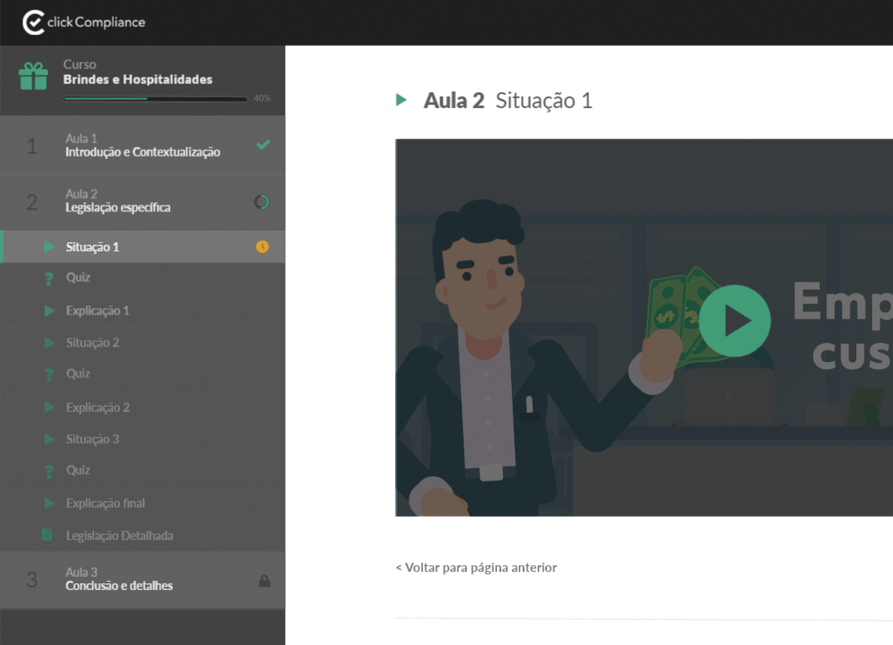


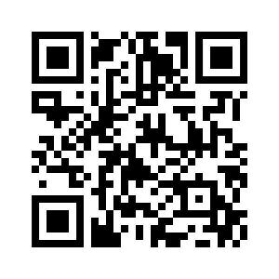

Quer otimizar ainda mais seu programa de integridade?
Saiba mais sobre o módulo de Treinamento clickCompliance e ofereça treinamentos virtuais que realmente engajam através de storytelling e conteúdos multimídia customizáveis
Conteúdo customizável
Animações | Textos | PowerPoints | Documentos
Para saber mais acesse a página do nosso site sobre o treinamento clicando aqui, ou agende uma demonstração clicando aqui.
POWERED BY
Agende
Demonstração

